Slide 1
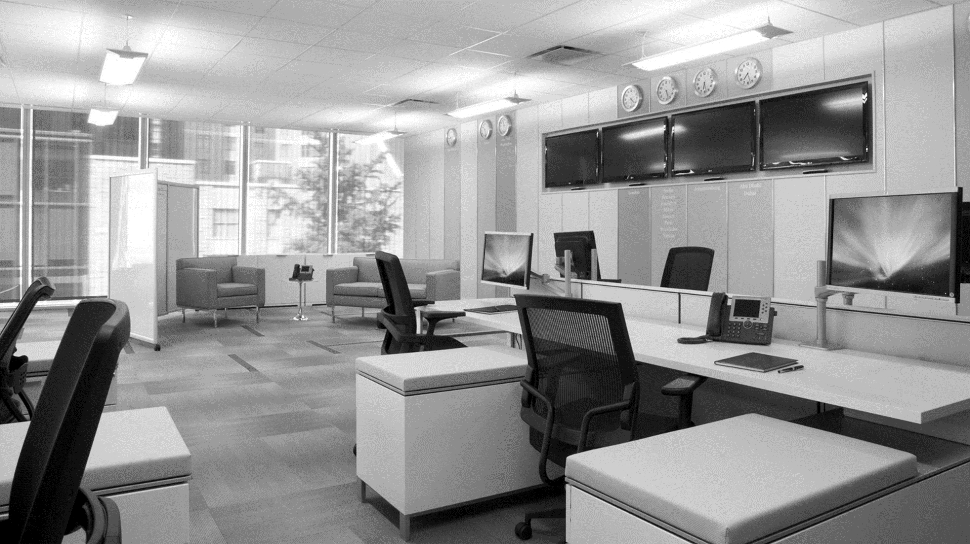


КОМПЛЕКСНЫЕ РЕШЕНИЯ QTECH
О КОМПАНИИ
ОБЗОР ОБОРУДОВАНИЯ
РОССИЙСКИЙ РАЗРАБОТЧИК И ПРОИЗВОДИТЕЛЬ
ТЕЛЕКОММУНИКАЦИОННОГО
ОБОРУДОВАНИЯ

Slide 2

О КОМПАНИИ

Slide 3

Компания QTECH (Кьютэк)
Была основана в 2006 году как разработчик телекоммуникационных решений.
Центральный офис компании расположен в Москве. Работают филиалы в крупнейших городах России – Екатеринбург, Краснодар, Новосибирск.
QTECH имеет свои R&D центры в Москве и Рязани, представительство в Иране.
120 линеек оборудования выведено на российский рынок
около 200 высококвалифицированных специалистов, из которых порядка 50%
- инженеры и разработчики.
Штат компании

Slide 4


Россия
г. Москва:
Головной офис, Лаборатория,
R&D центр в Сколково, Склад
г. Екатеринбург: Офис, Склад
г. Красноярск: Офис, Склад
г. Рязань:
R&D центр
г. Тула:
Производство
г. Новосибирск:
Офис,
Сервисный центр,
Склад
Лаборатория
Офис, Склад, Сервисный центр,
г. Краснодар:
Китай, г. Шанхай, г. Шэньчжэнь: производство
Иран, г. Тегеран: офис

Slide 5
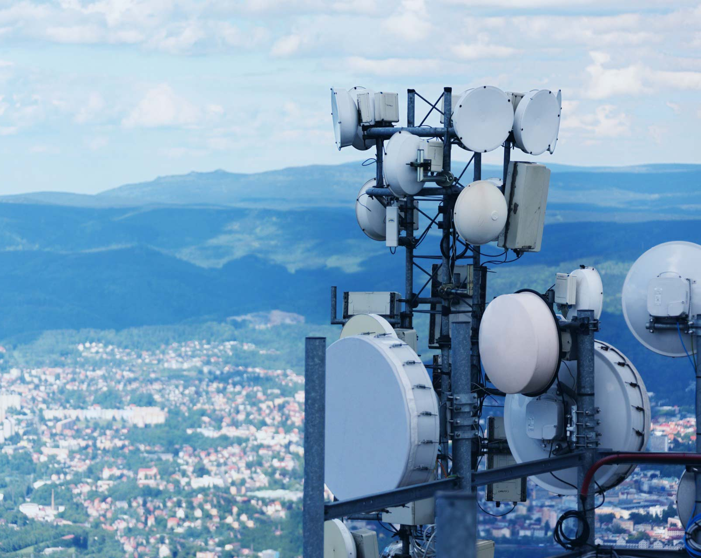





НАМ ДОВЕРЯЮТ
ОПЕРАТОРЫ СВЯЗИ

Slide 6









НАМ ДОВЕРЯЮТ
КОРПОРАЦИИ
Оборудование QTECH обеспечивает потребности
в корпоративном секторе и на специальных
объектах
Решения QTECH используются в энергетике
и добыче ресурсов

Slide 7




QTECH - УЧАСТНИК ПРОГРАММ ПО ИМПОРТОЗАМЕЩЕНИЮ
Статус отечественного производителя
в Минпромторг
Программные
Решения QTECH
Внесены в Реестр
ПО Минкомсвязи
Статус отечественного производителя в Ростелекоме
Российское контрактное производство

Slide 8




QTECH – Активный участник государственных инициатив
QTECH – резиденты
СКОЛКОВО
Партнер Агентства Стратегических Инициатив.
Партнер Российского Экспортного Центра.
Компания участвует
в Ассоциации
Интернета
вещей фонда

Slide 9
MADE IN RUSSIA

Slide 10
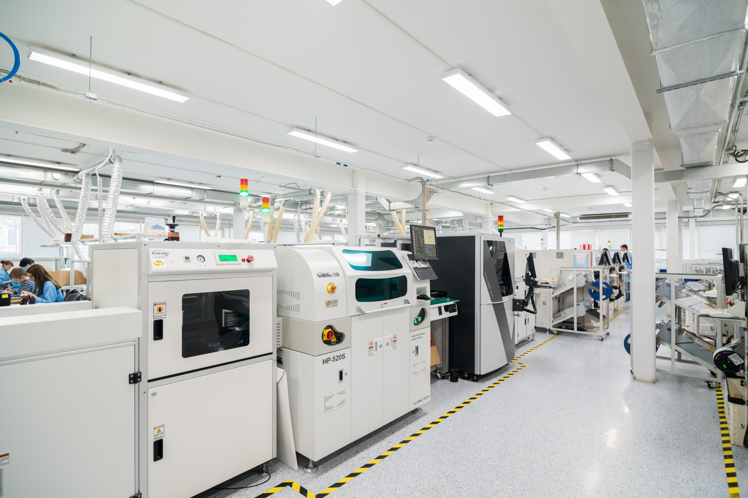
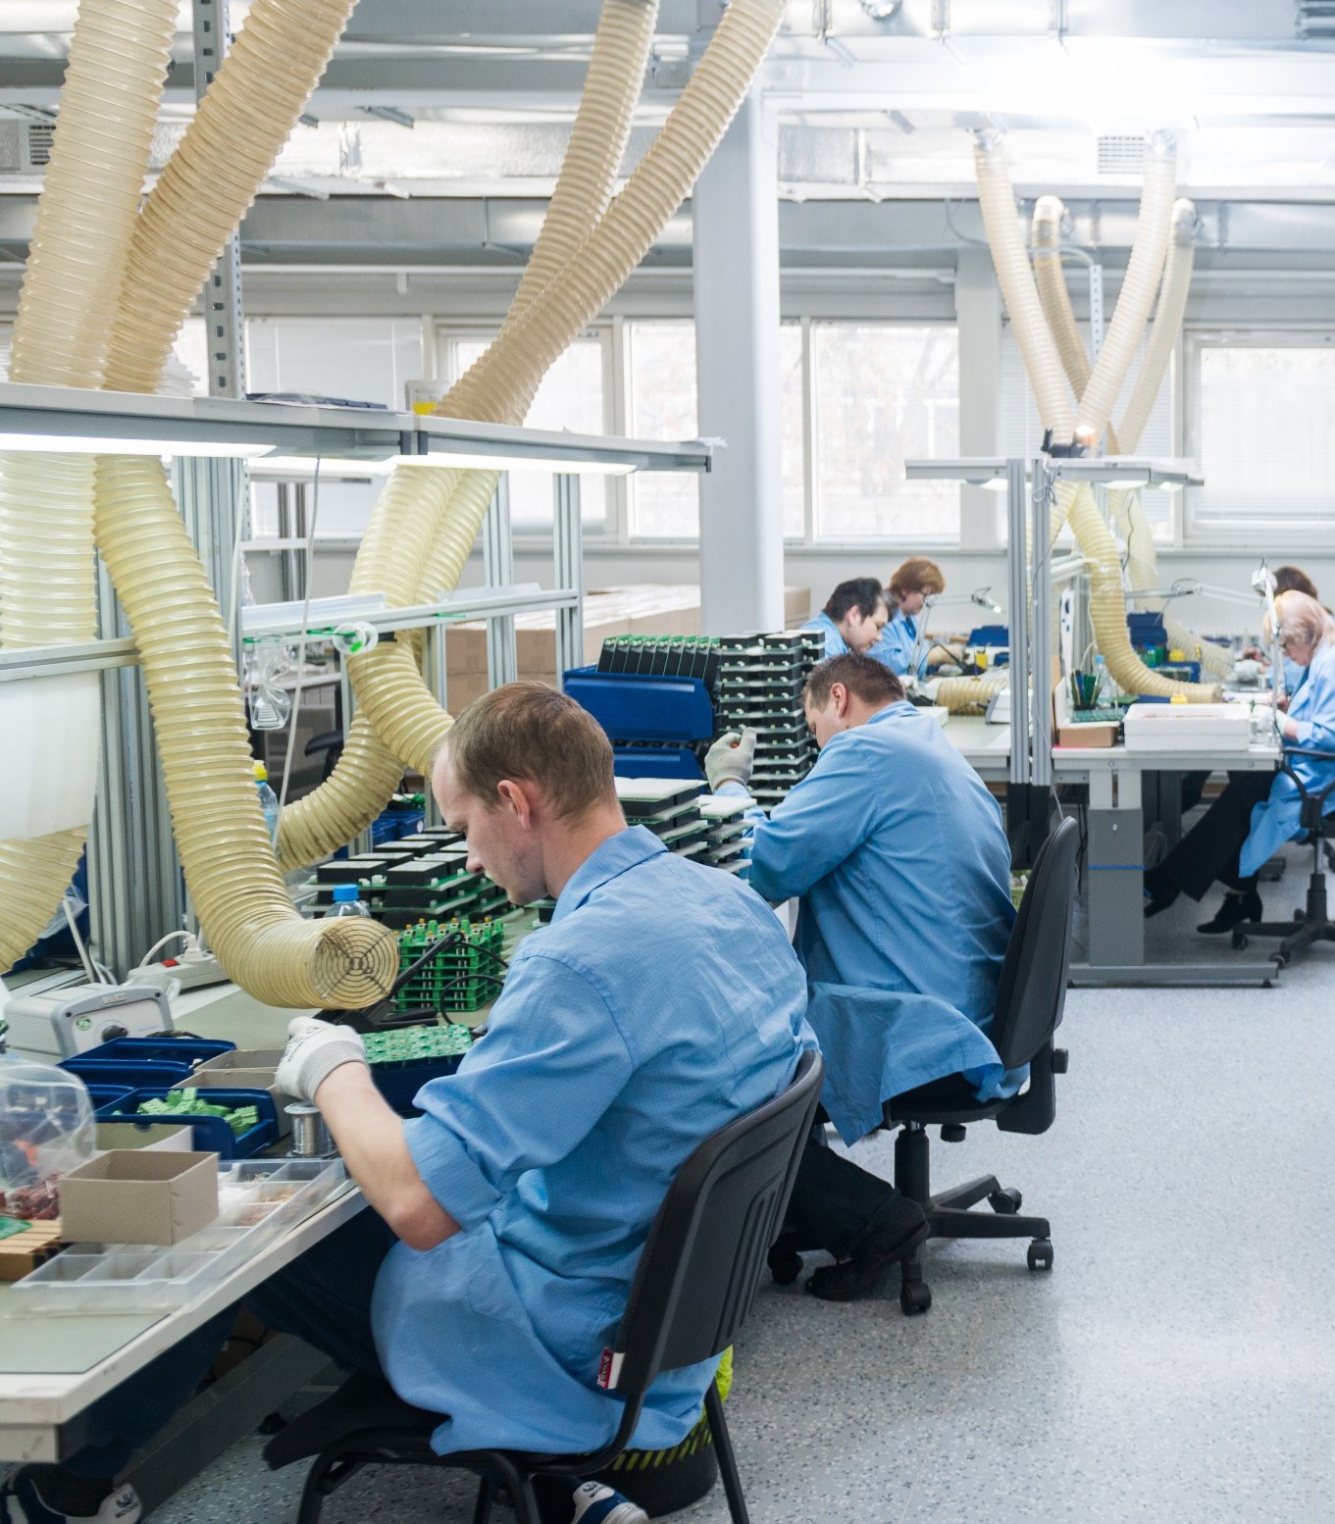
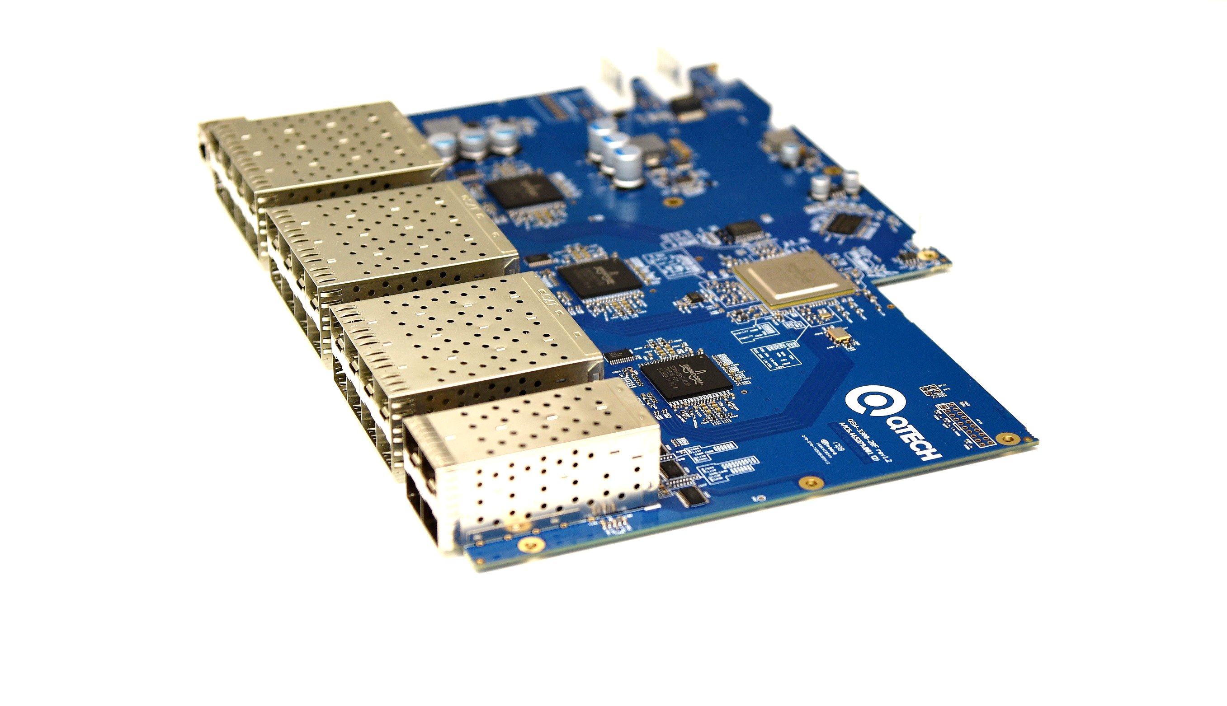
R&D ЦЕНТРЫ QTECH
г.Москва г.Рязань
ПРОИЗВОДСТВО QTECH
г.Тула
На Российских контрактных заводах
Производятся наши устройства.
Партии Коммутаторов доступа и агрегации
Партии промышленных коммутаторов

Slide 11
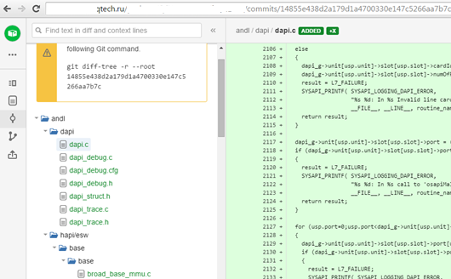
Разработка Программного Обеспечения
Оригинальные исходные коды
Открытая ОС Linux
Проприетарные протоколы
Возможность сертификация исходных кодов
Разработка по стандартам Agile в среде Git (Atlassian)
ДЛЯ КОТОРЫХ НЕОБХОДИМО ПОСТРОИТЬ СВЯЗЬ И ПРОВЕСТИ ТЕЛЕКОММУНИКАЦИИ

Slide 12
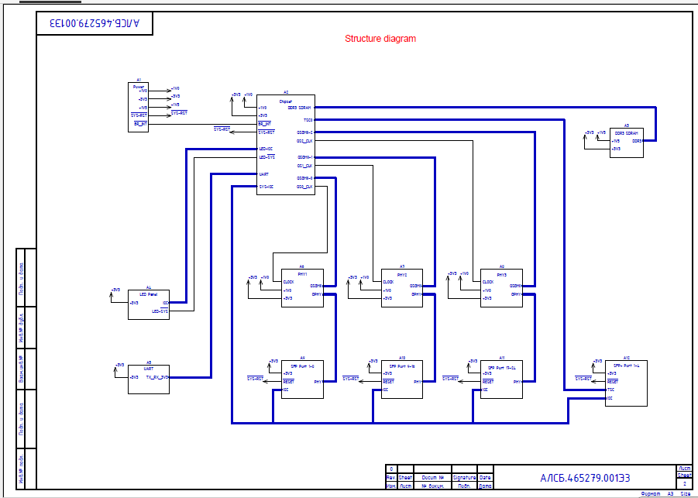
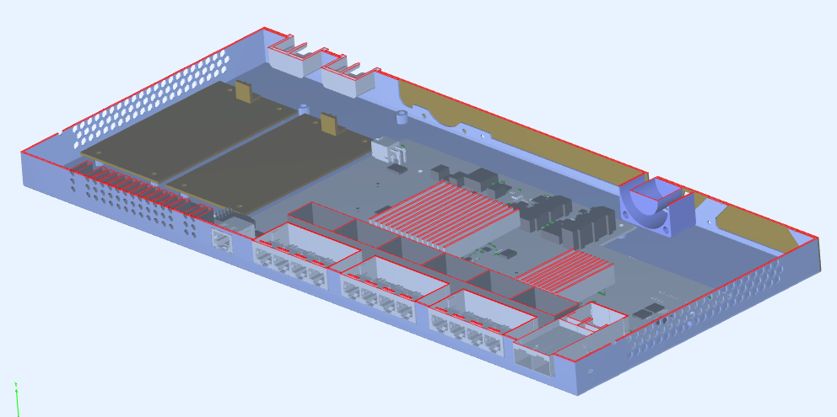
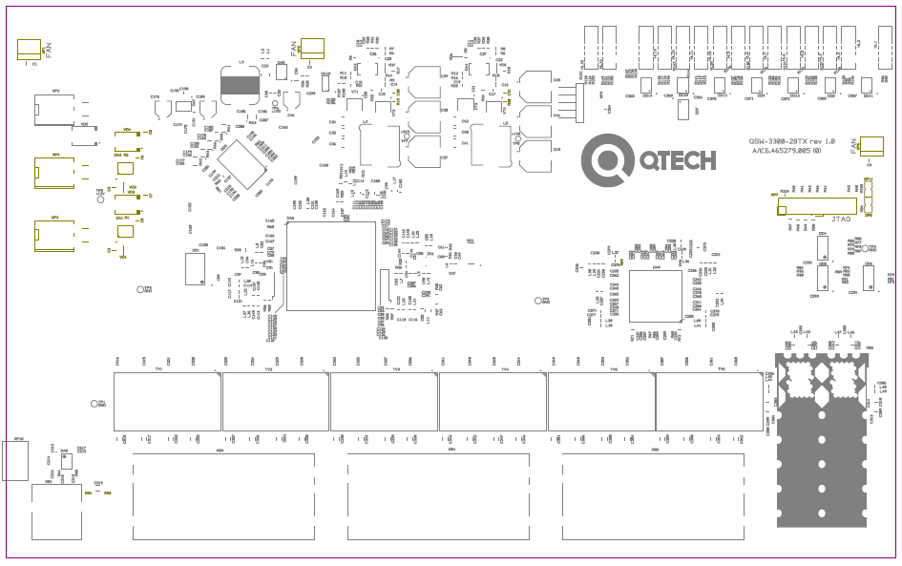
Разработка Схемотехники
Чипсеты
Память FLASH, RAM
Блоки питания
Максимальное использование отечественных комплектующих
ДЛЯ КОТОРЫХ НЕОБХОДИМО ПОСТРОИТЬ СВЯЗЬ И ПРОВЕСТИ ТЕЛЕКОММУНИКАЦИИ

Slide 13
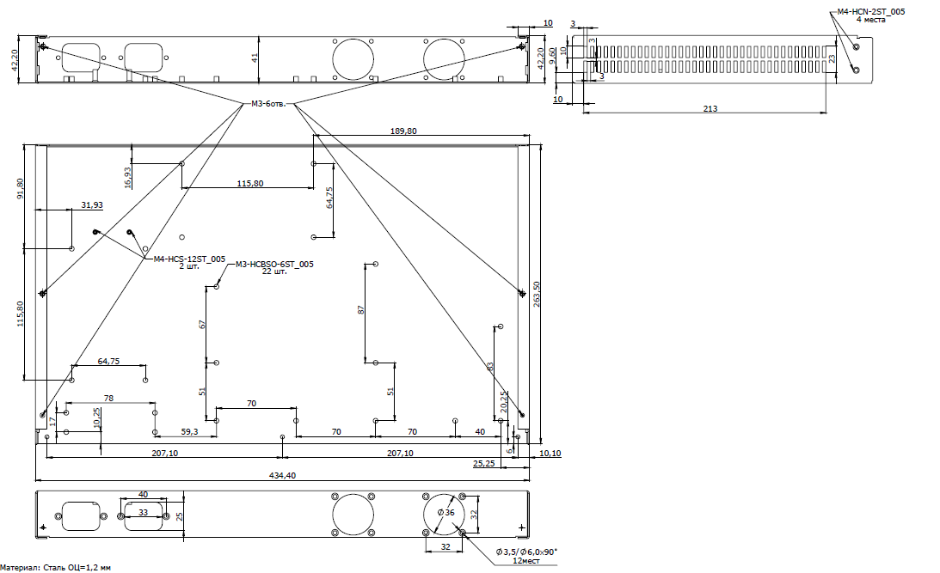
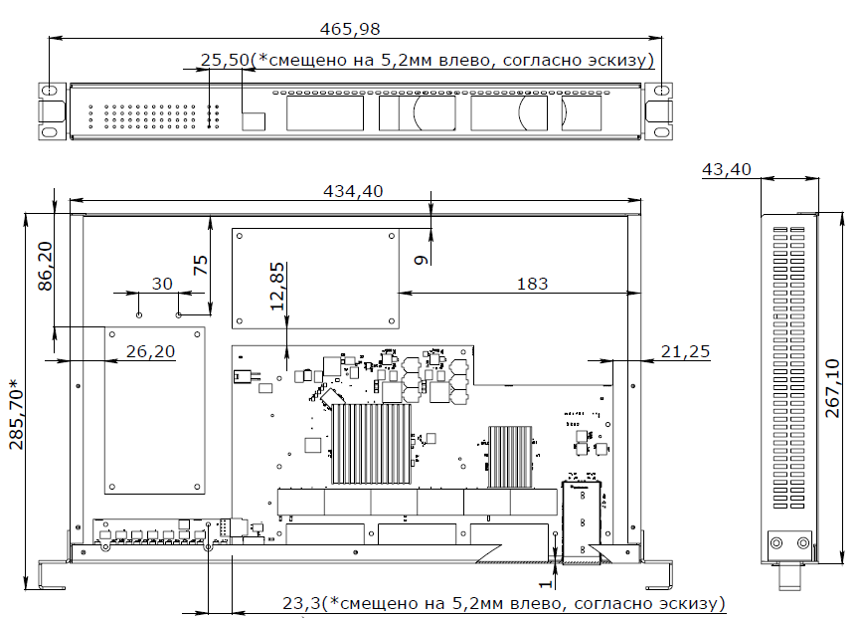
Разработка Конструктива
Унификация под разные модели
Расположение элементов
Охлаждение
Индикация
ДЛЯ КОТОРЫХ НЕОБХОДИМО ПОСТРОИТЬ СВЯЗЬ И ПРОВЕСТИ ТЕЛЕКОММУНИКАЦИИ

Slide 14











Компоненты
Со всеми поставщиками компонентов подписаны NDA
Со стороны чипмейкеров оказывается техническая поддержка, имеется вся необходимая документация для разработки схемотехники
По выбранным компонентам имеются персональные квоты для QTECH
Подписаны контракты на поставку компонентов с официальными дистрибьюторами компонентов
ДЛЯ КОТОРЫХ НЕОБХОДИМО ПОСТРОИТЬ СВЯЗЬ И ПРОВЕСТИ ТЕЛЕКОММУНИКАЦИИ

Slide 15
ОБЗОР ОБОРУДОВАНИЯ

Slide 16












Компания QTECH обладает широким ассортиментом продукции.
Разрабатывает и производит полный комплекс решений
для операторов связи, предприятий и организаций B2B и B2C сегмента
IP
TDM
БЕСПРОВОДНЫЕ ТЕХНОЛОГИИ
• Коммутаторы доступа
• Коммутаторы агрегации\ядра
• Промышленные коммутаторы
• Коммутаторы ЦОД
• Маршрутизаторы
• Мультисервисные
платформы доступа (МSAN)
• Мультиплексоры
• Конвертеры интерфейсов
• Системы для лицензируемого ЧД
• Системы для нелицензируемого ЧД
• Wi-Fi-решения
• Радиомосты
VOIP
CPE
МУЛЬТИМЕДИА
КОМПЛЕКСНЫЕ
РЕШЕНИЯ
IOT
• IP-ATC
• IP-телефоны
• Голосовые шлюзы
• Роутеры
• PLC
• LTE- модемы
• Видеопанели
• Видеонаблюдение
IOT
ОБОРУДОВАНИЕ PON
ПАССИВНОЕ
ОБОРУДОВАНИЕ
ТРАНСПОРТНЫЕ СЕТИ
ПЕРЕДАЧИ ДАННЫХ
СИСТЕМЫ
ВИДЕО-
НАБЛЮДЕНИЯ
• GPON OLT
• GPON ONU
• GEPON OLT
• GEPON ONU
• Шкафы
• Патч-панели
• Волоконно-оптическое оборудование
• Компоненты СКС
• Монтажно-технологическое
оборудование
• Медиаконвертеры
• CWDM и DWDM системы
• Оборудование SDH
• SHDSL-модемы

Slide 17
МАРШРУТИЗАТОРЫ.
КОММУТАТОРЫ
ПОЗИЦИОНИРОВАНИЕ. СХЕМЫ. ЛИНЕЙКИ

Slide 18
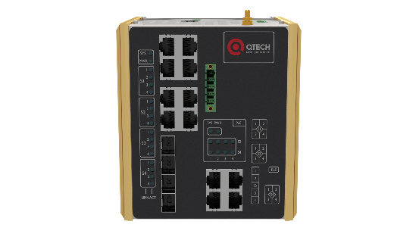
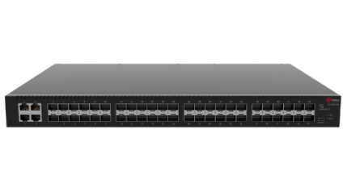
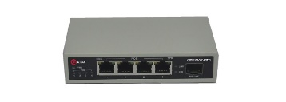
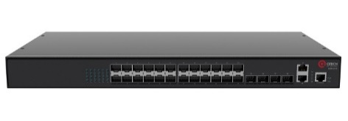
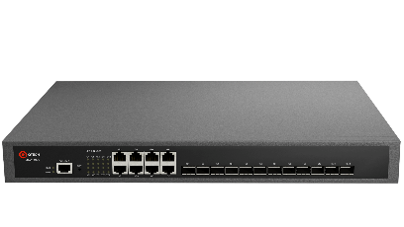
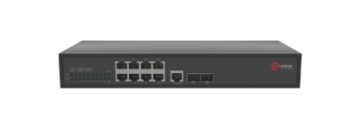
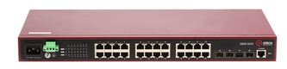
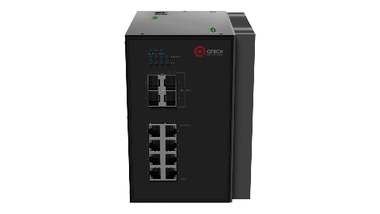
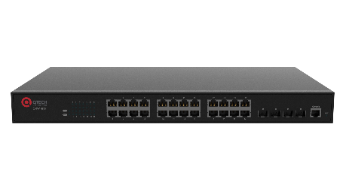
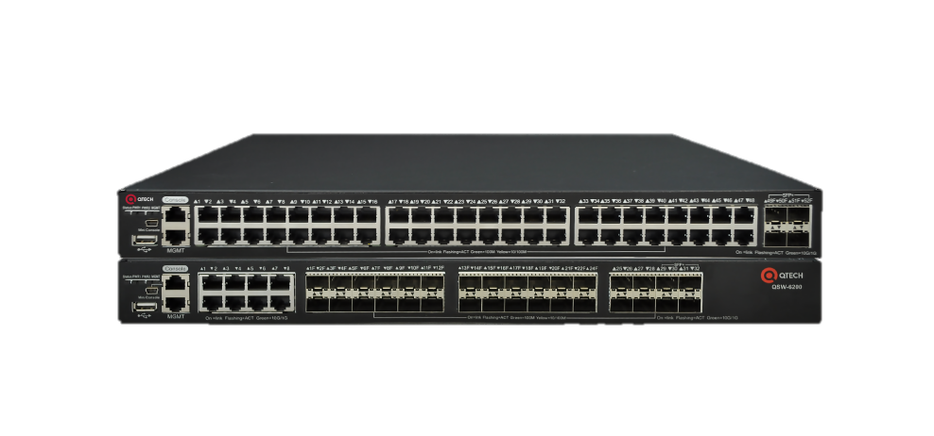
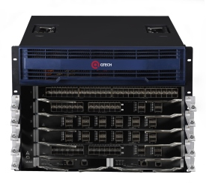
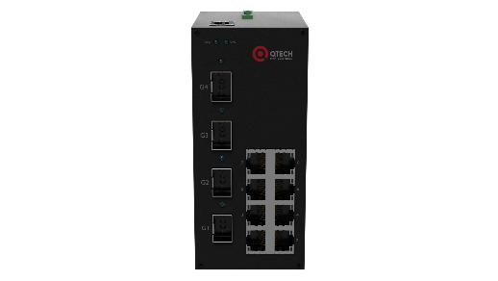
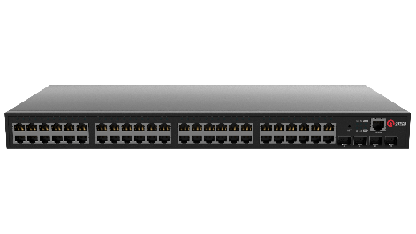
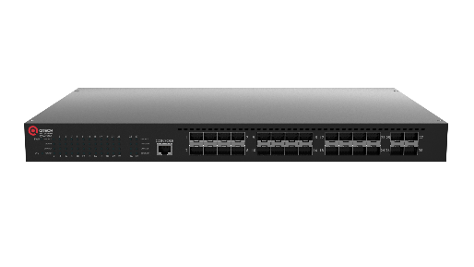
Коммутаторы QTECH
Уровень доступа
Уровень агрегации/ядра
Промышленные
Неуправляемые
Layer 2
Layer 3
Industrial
SMB
МПТ
QSW-2130
QSW-1500
QSW-2310
QSW-8330
МИНПРОМТОРГ
QSW-3310
QSW-4610
QSW-4000
QSW-3410
QSW-2140
ENTERPRISE
QSW-2300
QSW-6200
QSW-9800
100M/1G/10G
1G/10G/40G
QSW-2110
QSW-4600
QSW-6510

Slide 19
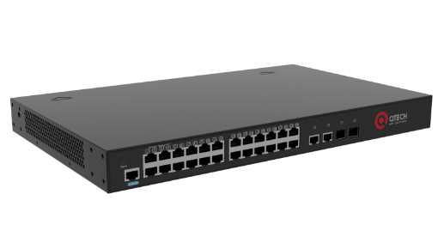
МПТ - минпромторг
Уровень доступа/агрегации
QSW-3310-28F
24 x 1000 BASE-X (SFP)
4 x 10GbУ (SFP+)
Стек до 8 устройств
Встр. БП с рез. - AC/DC
L2+ (Static Route, OSPF)
QSW-3310-28TX
24 x 1000 BASE-T
4 x 10GbУ (SFP+)
Стек до 8 устройств
Встр. БП с рез. - AC/DC
L2+ (Static Route, OSPF)
QSW-3310-28TX-POE
24 x 1000 BASE-T PoE
4 x 10GbУ (SFP+)
Стек до 8 устройств
Встр. БП - AC
L2+ (Static Route, OSPF)
статус
МПТ
скоро
МПТ
скоро
МПТ

Slide 20

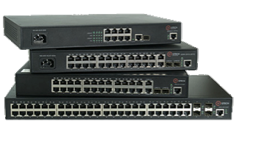
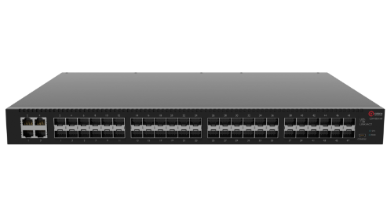
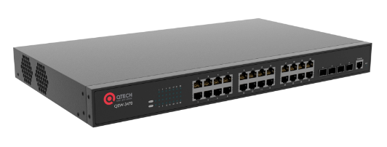
Сегмент SMB
Коммутаторы
Маршрутизаторы
Уровень доступа
Уровень агрегации
Небольшие предприятия (Branch)
QSW-2310
10/100 BASE-T порты 8,24,48
10/100 BASE-X
24 порта
PoE/PoE+
БП - AC/DC
L2+ (Static Route)
QSW-4610
1000 BASE-T порты 8,24,48
1000 BASE-X
24 порта
PoE/PoE+
БП - AC/DC
L2+ (Static Route)
QSW-8330
1000 BASE-T порты 32,48
1000 BASE-X
порты 16,24,48
Стек до 4 устр-в
БП - AC/DC + рез.
L3 (RIP,OSPF,BGP)
QSW-4000
10G BASE-X порты 12
1000 BASE-T
порты 8
Стек до 4 устр-в
БП - AC
L3 (RIP,OSPF,BGP)
QSR-2800
QSR-2808 - 1 GE (WAN), 8 GE (LAN)
QSR-2810 - 2 GE (WAN), 8 GE (LAN)
QSR-2820 - 2 GE (WAN), 4 GE (LAN), 2 QSR-RM(HIC)

Slide 21
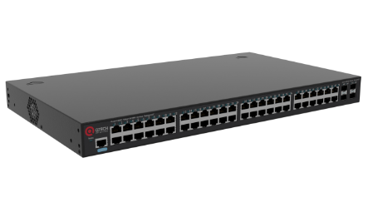
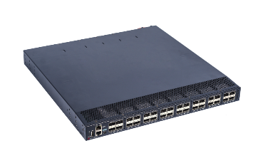
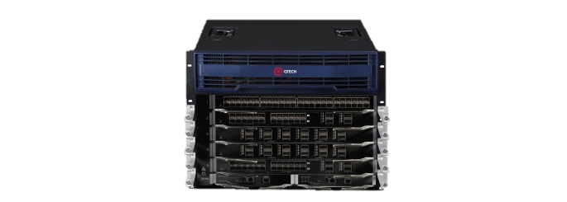
Сегмент Enterprise
Коммутаторы
Уровень доступа
Уровень агрегации/ЦОД/ядра
QSW-2300
10/100 BASE-T порты 24,48
Стек до 8 устр-в
БП - AC
L2+ (Static Route)
QSW-4600
1000 BASE-T порты 10,24,48
Стек до 8 устр-в
PoE/PoE+
БП – DC, AC + рез.
L2+ (Static Route)
QSW-6200
1000 BASE-T порты 24,48
1000 BASE-X
порты 24
Стек до 8 устр-в
БП – DC, AC + рез.
L3 (RIP,OSPF,BGP)
QSW-6510
10G BASE-T(X) порты 48
40GbE (QSFP+) порты 32
Стек до 4 устр-в
БП - AC+ рез.
L3 (MPLS,VxLAN)
QSW-9800
QSW-9805 – 5 слотов
QSW-9807 – 7 слотов
QSW-9810 – 10 слотов

Slide 22
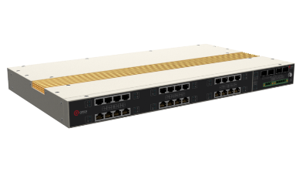
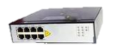
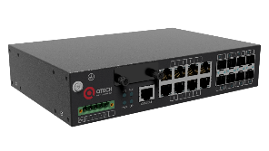
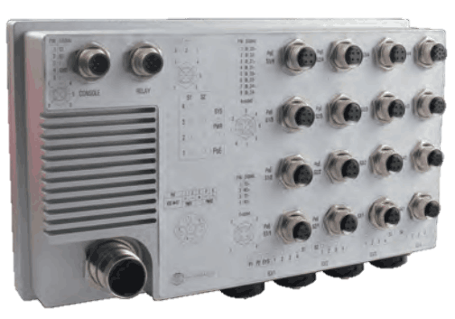
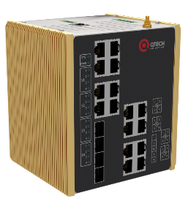
Сегмент Industrial
Коммутаторы
Индустриальные
Для транспорта
Монтаж на DIN рейку
QSW-2100
10/100 BASE-T порты 8,16,24
10/100 BASE-X
24 порта
PoE/PoE+
БП - AC/DC + рез.
IP40 (-40 - +85)
QSW-2140
1000 BASE-T 8 портов
1000 BASE-X 8 портов
PoE/PoE+
БП - AC/DC
IP40 (-40 - +85)
QSW-2150
10/100 BASE-T порты М12 - 8,12
PoE/PoE+
БП - AC/DC
IP67 (-40 - +85)
EN50155
QSW-2110
100, 1000 BASE-T порты от 4 до 16
PoE/PoE+
БП - AC/DC
IP40 (-40 - +70)
неуправляемый
QSW-2130
10/100 BASE-T порты 8,12
PoE/PoE+
БП - AC/DC
IP40 (-40 - +85)

Slide 23
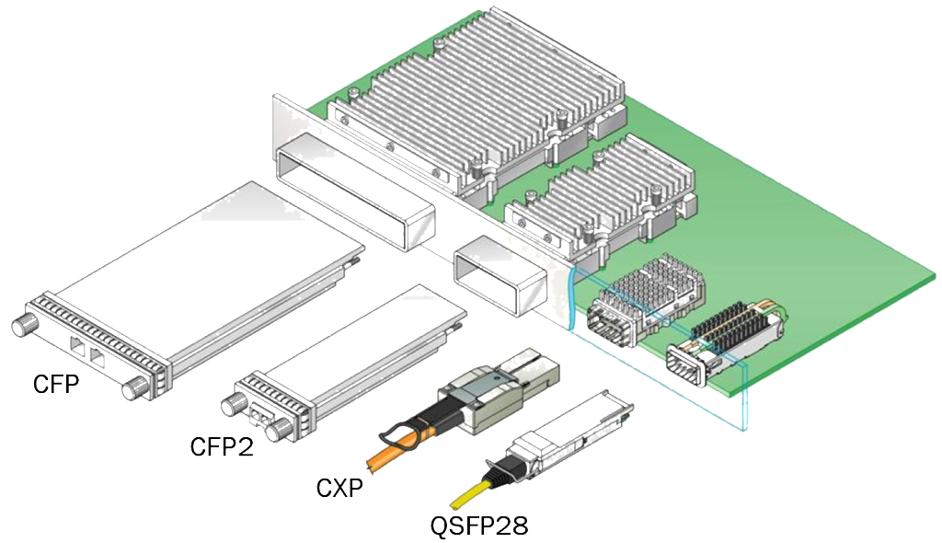
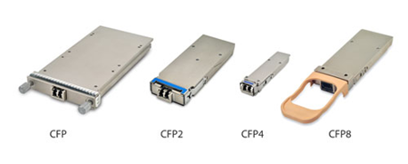
Модули для ЦОД
QSC-QSFP0.1G100E-850 | Оптический модуль 100G QSFP28, SR4, 850nm, 100m, MPO
QSC-QSFP2G100E-PSM4 | Оптический модуль 100G QSFP28, PSM4, 2km
QSC-QSFP10G100E-LR4 | Оптический модуль 100G QSFP28, LR4, 10km
QSC-CFP-10G100E-LR4-1310 | Оптический модуль CFP, LR4, 10km
QSC-CFP2-0.1G100E-850 | Оптический модуль CFP2, SR10, 850nm, 100m
QSC-CFP2-10G100E-1310 | Оптический модуль CFP2, LR4, 1310nm, 10km
QSC-CFP4-0.1G100E-1310 | Оптический модуль CFP4, SR4, SMF, 1310nm, 100m
QSC-CFP4-10G100E-1310 | Оптический модуль CFP4, LR4, SMF, 1310nm, 10km
КАБЕЛЬ 1x100G – 4x25G\2x50G
DAC и AOC кабеля 100G QSFP28

Slide 24
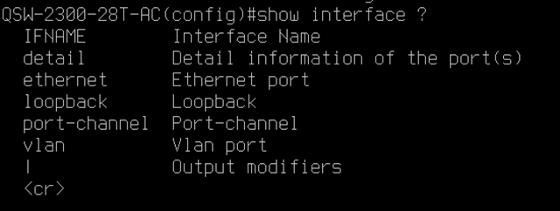
Cisco like CLI интерфейс
Инженерам не требуется переучиваться:
синтаксис команд оборудования QTECH полностью аналогичен оборудованию Cisco
Пример CLI (Cisco Like Interface) коммутаторов QTECH:

Slide 25
IP ТЕЛЕФОНИЯ
ПОЗИЦИОНИРОВАНИЕ. СХЕМЫ. ЛИНЕЙКИ

Slide 26
Линейки оборудования IP-телефонии QTECH
IP-телефоны
VoIP шлюзы
IP АТС
Для сотрудников
QVP-90/90P
QVP-100/100P
Для руководителей
QVP-200/200P
QVP-300P
Для директоров
QVP-600P
Для секретариата и контакт центра
QVP-80P
Голосовые шлюзы FXS
QVG-2xx
QVG-224F/32F/48F
QVGM-2xx
QVGM-3112
Голосовые шлюзы FXO
QVGM-204/208/216-FXO
Транковые шлюзы
QVG-xE1
IP АТС
QPBX-Q30
QPBX-Q100
QPBX-Q200
QPBX-Q500

Slide 27
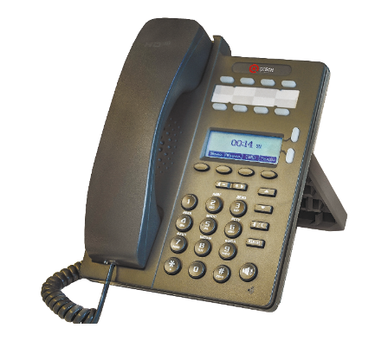
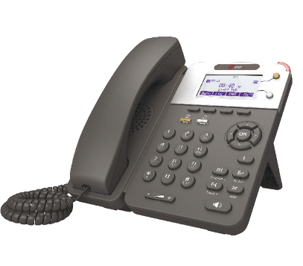
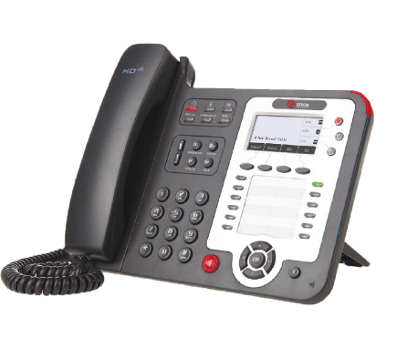
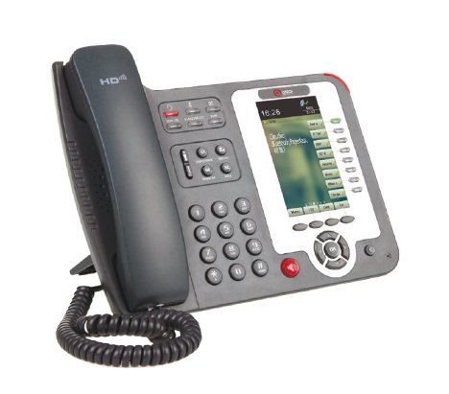
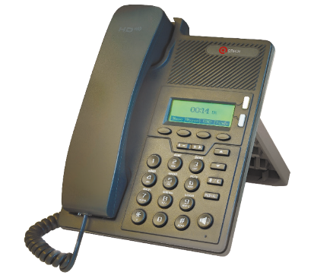
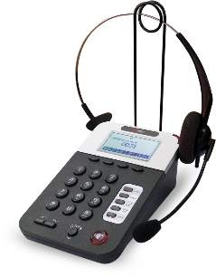
IP-телефоны
Для сотрудников
Для руководителей
Для директоров
QVP-90(P) QVP-100(P)
Протокол SIP v1, SIP v2
LCD дисплей 128 х 64
BLF кнопки для QVP-100
QVP-200(P) QVP-300P
Протокол SIP v1, SIP v2
LCD дисплей 132 х 64 Панели расш. для QVP-300P
QVP-600
Протокол SIP v1, SIP v2
Цветной LCD дисплей 4,3
Панели расширения
Для контакт-центра
QVP-80P
Протокол SIP v1, SIP v2
LCD дисплей 128 х 64

Slide 28
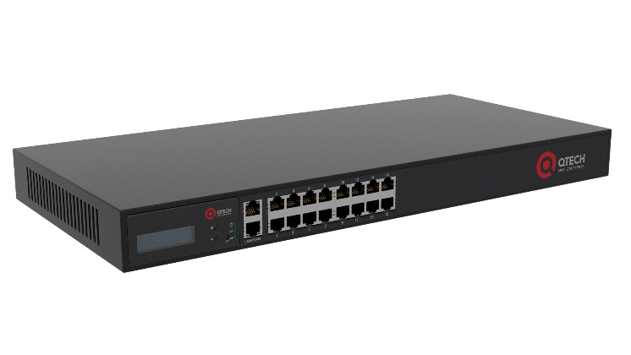
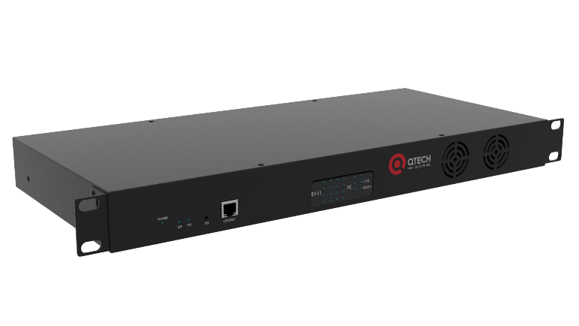
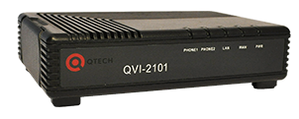
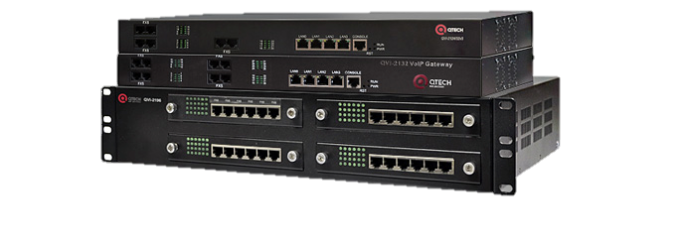
VoIP шлюзы
Голосовые шлюзы FXS
Голосовые шлюзы FXO
Транковые шлюзы
QVG-xx(F) QVGM-xx
От 1 до 112 FXS портов
SIP v2, H.248 (MEGACO), G.711, G.723.1, G.729, G.722
QVGM-xx-FXO
От 4 до 16 FXO портов
SIP v2, H.248 (MEGACO), G.711, G.723.1, G.729, G.722
QVG-xE1
От 2 до 8 потоков E1
SIP v2, SIP-T, H.323, G.711, G.723, G.729 ISDN PRI/OKC-7 (SS7)

Slide 29


IP АТС QPBX-Qxx
IP АТС QPBX-Qxx предназначены для организации корпоративной телефонной сети. IP АТС QPBX-Qxx предназначены для использования в предприятиях различного уровня.
Ключевые особенности QPBX-Qxx
Модельный ряд
  QPBX-Q30 – 30 пользователей, 15 одновременных звонков, 2 x 10/100Base-T LAN/WAN, варианты аналоговых портов – 1 x FXO/1 x FXS, 2 x FXO, 2 x FXS
  QPBX-Q100 – 100 пользователей, 30 одновременных звонков, 2 x 10/100Base-T LAN/WAN
  QPBX-Q200 – 200 пользователей, 60 одновременных звонков, 2 x 10/100/1000Base-T LAN/WAN, 2 слота для установки плат расширения
  QPBX-Q500 – 500 пользователей, 100 одновременных звонков, 2 x 10/100/1000Base-T LAN/WAN, 2 слота для установки плат расширения
Запись разговоров, IVR, Music On Hold, конференц-комнаты, групповой вызов, унифицированные коммуникации

Slide 30
БЕСПРОВОДНОЕ
ОБОРУДОВАНИЕ

Slide 31




Сферы и области применения
Офисные помещения и здания целиком
Переговорные комнаты и залы совещаний
Образовательные и медицинские учреждения
Складские и производственные ангары
Площади открытого (уличного) типа производство

Slide 32
Линейки беспроводного оборудования QTECH
Точки доступа
Контроллеры
Внутренние
QWP-67-ac
QWP-320-ac
QWP-930
Внешние без антенны
QWO-95-ac
QWO-80-ac
QWO-20
Внешние со встроенной антенной
QWP-320-ac-CPE
QWP-880-CPE
QWP-830-CPE
Виртуальный
QWC-WM
Аппаратный
QWC-700

Slide 33





Точки доступа
Внутренние
Внешние
QWP-67-ac
2.4 и 5 ГГц
MIMO 3 x 3
802.11a/b/g/n/ac
Питание PoE+
Virtual Controller
Standalone
QWP-320-ac
2.4 и 5 ГГц
MIMO 2 x 2
802.11a/b/g/n/ac
Питание PoE+
Virtual Controller
Standalone
QWP-930
2.4 ГГц
MIMO 2 x 2
802.11 b/g/n
Питание PoE
Virtual Controller
Standalone
QWO-95-ac/QWO-80-ac
2.4 и 5 ГГц (IP67)
MIMO 2 x 2
802.11a/b/g/n/ac
Питание PoE+
Virtual Controller
Standalone

Slide 34



Точки доступа и контроллеры
Контроллеры
Внешние с антеннами
QWC-WM
Управление до 10 000 ТД
До 130 000 пользователей
Linux (Ubuntu) SRV
Лицензируется по кол-ву ТД
QWC-700
Управление до 300 ТД
До 300 пользователей
Поддержка NAT, DHCP Server, URL/MAC/IP Filter
QWP-320-ac-CPE
2.4 и 5 ГГц (IP67)
MIMO 2 x 2
802.11a/b/g/n/ac
Питание PoE+
Virtual Controller
Standalone

Slide 35

Контроллер

Slide 36
ВИДЕОНАБЛЮДЕНИЕ

Slide 37
Линейки оборудования видеонаблюдения QTECH
Видеокамеры
Видеорегистраторы
Аналоговые
Цилиндрические
Купольные
Скоростные поворотные
Сетевые (IP)
Цилиндрические
Купольные
Мини-купольные
Скоростные поворотные
Гибридные
От 4 до 16 каналов 720/1080N
От 4 до 16 каналов 1080P
Сетевые (IP)
От 4 до 128 каналов без PoE
От 4 до 32 каналов с PoE

Slide 38




Видеокамеры
Аналоговые видеокамеры
Цилиндрические
Разрешение 1 и 2 Мп
Питание DC 12V
Диапазон температур от -40 до +60’C (IP67)
Фиксированный и вариофокальный объективы
Купольные
Разрешение 1 и 2 Мп
Питание DC 12V
Диапазон температур от -40 до +60’C (IP65/67)
Фиксированный и вариофокальный объективы
Скоростные поворотные
Разрешение 2 Мп
Питание DC 12V
Диапазон температур от -40 до +60’C (IP66)
Оптический зум 22X

Slide 39




Новинки аналоговой линейки системы видеонаблюдения
Высокочувствительная матрица с технологией STARVIS EXMOR от компании SONY. Чувствительность 0.001 Лк позволяет использовать данную видеокамеру в условиях экстремально низкой освещенности.
Видеокамера QVC-AC-201SZ(2,8-12) с матрицей STARVIS и моторизированным объективом
Моторизированный объектив 2,8-12мм позволит вам удаленно настраивать угол обзора и фокусировку, что облегчит настройку видеокамеры во время установки и эксплуатации.
QVC-AC-201SZ(2,8-12)

Slide 40




Видеокамеры
Сетевые IP-видеокамеры
Цилиндрические
Разрешение от 1,3 до 8 Мп
Питание PoE, DC 12V
Диапазон температур от -40 до +60’C (IP67)
Фиксированный, вариофокальный ручной и моторизированный объективы, запись аудио
Купольные (мини)
Разрешение от 1,3 и 8 Мп
Питание PoE, DC 12V
Диапазон температур от -40(-10) до +60’C (IP67)
Фиксированный, вариофокальный ручной и моторизированный объективы, запись аудио
Скоростные поворотные
Разрешение 2 Мп
Питание DC 12V
Диапазон температур от -40 до +60’C (IP66)
Оптический зум 22X и 40X

Slide 41

Новинки IP линейки системы видеонаблюдения
Миниатюрная внутренняя IP-видеокамера с встроенным микрофоном, динамиком и Wi-Fi
Основные параметры :
Встроенный WI-FI
Встроенный микрофон
Встроенный динамик
Встроенный PIR-сенсор
Питание POE/12В
Тревожный вход/выход
Поддержка карты памяти microSD
P2P
QVC-IPC-206WP (2.8)

Slide 42

Новинки IP линейки системы видеонаблюдения
Новые видеокамеры fisheye
Основные параметры :
Матрица SONY STARVIS EXMOR
Угол обзора 360 градусов
Разрешение 5МП и 8МП запись до 25к/с
Дальность ИК-подсветки до 5м
Встроенный микрофон
Поддержка карты памяти microSD
Питание POE/12В
Степень защиты IP67
QVC-IPC-503AS (1.1) и QVC-IPC-803AS (2)

Slide 43


Сетевые видеорегистраторы
Гибридные
Сетевые IP
Каналы записи от 4 до 16
Форматы: HDTVI, AHD, HDCVI, IP, PAL 960H
Поддержка IP-камер до 4Мп.
До 2 HDD по 8Тб.
Поддержка мобильных устройств iOS, Android
IP каналы от 4 до 128
Сжатия H.264/H.265
Кол-во HDD от 1 до 8 по 8Тб.
Поддержка мобильных устройств iOS, Android

Slide 44










СОВМЕСТИМОСТЬ С ПО ВИДЕОНАБЛЮДЕНИЯ
Базовая
станция
PoE коммутатор
Локальный сервер
Облачный сервер
Контроллер на этаж
Совместимость по средствам протокола
Notes:
Визуализировать лучше

Slide 45
ТРАНСПОРТ

Slide 46

Передача до 48 сервисов (1/10G) по одной оптической линии
до 200 км

Slide 47



Оборудование xWDM
QWM-8000-1U
QWM-8000-2.5U
QWM-8000-6U
Шасси 1U (1 слот)
До 16 сервисов
От STM-1 до STM-64
FE/GE/10G/FC
Питание AC/DC (1+1)
Система управления QNMS
Шасси 2,5U (8 слотов)
До 48 сервисов
От STM-1 до STM-64
FE/GE/10G/FC
Питание AC/DC (1+1)
Система управления QNMS
Шасси 6U (16 слотов)
До 48 сервисов
От STM-1 до STM-64
FE/GE/10G/FC
Питание AC/DC (1+1)
Система управления QNMS

Slide 48

Система управления

Slide 49
СЕРВЕРЫ

Slide 50



Серверные продукты компании QTECH
Xeon® E3 | Xeon® E5 | Xeon® Scalable
От 1 до 4 Rack Unit | От 1 до 4 Rack Unit | От 1 до 2 Rack Unit
От 4 до 36 HDD (SAS/SATA) | От 4 до 36 HDD (SAS/SATA) | От 4 до 25 HDD (SAS/SATA)
1 * Intel® Xeon® Processor E3-1200 V3/V4/V5/V6 series (up to 84W CPU) | 2 * Intel® Xeon® Processor E5-2600 V3/V4 series (max 145W CPU) | 2 * Intel® Xeon® Scalable Processor (max 205W CPU)
До 64GB DDR3/DDR4 | До 1TB DDR4 2400/2133/1866 | До 3TB DDR4 2400/2133/1866
Возможность подключения JBOD полок

Slide 51






Серверы Multi NODE Xeon® E5 / Scalable

Slide 52



Система Хранения Данных Qtech 2 и 4 юнита
Технические характеристики:
Active-Active два контроллера (по технологии X8 PCI-E 3.0 NT) с возможностью горячей замены.
Высоко масштабируемая емкость
Многообразие интерфейсов, каждый контроллер поддерживает: 4* 1Gb iSCSI, 1*1GbE LAN MGMT IPMI, 1* RJ45 Console port, 2*10Gb iSCSI или 4* 8Gb/16Gb FC порты, 2*12Gb Mini SAS HD порты.
Внешние протоколы FC, iSCSI, NFS, SMB
Модульные блоки питания, возможностью резервирования 1+1 BBU, технология ограничения мощности NM, до 94% эффективность преобразования DC-DC.
Поддержка технологии QOS, функционал клонов и снэпшотов, online-tiering, локальная репликация, синхронная и асинхронная репликация, дедупликация данных, компрессия транзакций и данных, тонкие тома.
1 – 2 квартал 2019

Slide 53

Приложения: гибкий Ethernet WDM транспорт
Спасибо за просмотр
BDM
Бишкиревич Илья
Bishkirevich@qtech.ru
+7 (495) 797-33-11
sales@qtech.ru
www.qtech.ru

